Slide 1
Colegio Inglés Michael Faraday A. C.
Proyecto Conexiones
Transformación de la energía
Ciclo 2018 – 2019
Del 21 de noviembre de 2018
al 12 de marzo de 2019

Slide 2
Colegio Inglés Michael Faraday A. C.
Equipo 15
Lizbeth Berenice Gutiérrez Peralta ( Informática)
Erick Daniel Mandujano Sánchez ( Educación Física)
Rosa Isabel Nava Martínez (Física)

Slide 3
Colegio Inglés Michael Faraday A. C.
Índice
Datos generales…………………………………………..1
Integrantes………………………………………………….2
C. A. I. A. C. General…………………………………….4
Primera sesión (registro fotográfico)……………9
Organizador…………………………………………………10

Slide 4
Colegio Inglés Michael Faraday A. C.
Justificación y descripción del proyecto (5.c)..11
Objetivos (5.d).…………………………………………..14
Pregunta generadora (5.e)..…………………………16
Contenido (5.f)………………………………………….…17
Formatos e instrumentos para la
planeación (5g)………………….………………….…...19
Contexto de la reunión de zona 2ª (5h)..……….38
Producto 4…………………………………………………..41
Producto 5…………………………………………………..42
Producto 6…………………………………………………..43

Slide 5
Colegio Inglés Michael Faraday A. C.
Producto 7………….……………………………………...45
Producto 8……..…………………………………………..52
Producto 9……………………....…………………………58
Producto 10………………………………………….…….59
Producto 11………………………………………………..63
Producto 12……………….……………………………….72

Slide 6
Colegio Inglés Michael Faraday A. C.
CUADRO DE ANÁLISIS DE LA INTERDISCIPLINARIEDAD
y EL APRENDIZAJE COOPERATIVO
CONCLUSIONES GENERALES
La Interdisciplinariedad
1. ¿Qué es? | Es un recurso de que vincula los saberes de dos o más disciplinas para generar un aprendizaje integrado que se acerque más a la complejidad de la realidad. Es un área del conocimiento que sugiera la identificación de la interrelación que existe entre dos o más ramas del conocimiento.
2. ¿Qué características tiene ? | Debe tener una propuesta interesante y motivadora. Debe vincular varias dos o más áreas de conocimiento. Relacionarse con distintas áreas del conocimiento. Delimitar el conocimiento de cada área involucrada.
3. ¿Por qué es importante en la educación? | Porque permite aprendizajes más completos al abordar temas desde diferentes áreas del conocimiento. Porque permite ampliar la perspectiva y generar relación a partir de un solo tema, creando pensamientos críticos-reflexivos en los estudiantes.

Slide 7
Colegio Inglés Michael Faraday A. C.
CUADRO DE ANÁLISIS DE LA INTERDISCIPLINARIEDAD
y EL APRENDIZAJE COOPERATIVO
CONCLUSIONES GENERALES
4. ¿Cómo motivar a los alumnos para el trabajo interdisciplinario? | Mediante propuestas de temas interesantes. Con actividades retadoras y alcanzables. Con tiempos apropiados. Con proyectos lúdicos.
5. ¿Cuáles son los prerrequisitos materiales, organizacionales y personales para la planeación del trabajo interdisciplinario? | Materiales: Acceso a fuentes de información. Organizacionales: Considerar el trabajo extra-aula que se requiere. Reuniones docentes para generar los proyectos. Organización y planificación de los proyectos.
6. ¿Qué papel juega la planeación en el trabajo interdisciplinario y qué características debe tener? | Una planeación adecuada será importante para el éxito del proyecto. Debe incluir el tema la buena selección del tema. Los productos del portafolio y la calendarización del proyecto. Muy importante porque una buena planeación va a llevar a una ejecución correcta y por ende el resultado será el esperado.

Slide 8
Colegio Inglés Michael Faraday A. C.
CUADRO DE ANÁLISIS DE LA INTERDISCIPLINARIEDAD
y EL APRENDIZAJE COOPERATIVO
CONCLUSIONES GENERALES
El Aprendizaje Cooperativo
1. ¿Qué es? | Es una propuesta de trabajo en grupo donde se busca que todos aporten tanto en lo académico como en lo personal para lograr mejores aprendizajes Trabajo en conjunto para lograr un fin común de acuerdo a los intereses del grupo.
2. ¿Cuáles son sus características? | Trabajo en equipo Colaboración. Cada quien aporta sus conocimientos pero también sus habilidades. Mejora los aprendizajes. Responsabilidad- Liderazgo. Comunicación.
3. ¿ Cuáles son sus objetivos? | Mejorar el aprendizaje de todos los miembros del equipo tanto en aspectos académicos como en aspectos sociales. Lograr un fin común. Generar apoyo entre los miembros.

Slide 9
Colegio Inglés Michael Faraday A. C.
CUADRO DE ANÁLISIS DE LA INTERDISCIPLINARIEDAD
y EL APRENDIZAJE COOPERATIVO
CONCLUSIONES GENERALES
4. ¿Cuáles son las acciones de planeación y acompañamiento más importantes del profesor, en éste tipo de trabajo? | Selección del tema. Diseño de la actividad. Selección de los integrantes del equipo. Monitoreo. Evaluación de los aprendizajes de todos los integrantes del equipo. Tomar decisiones respecto a la creación del grupo. Explicar tareas y/o actividades a realizar.
5. ¿De qué manera se vinculan el trabajo interdisciplinario, y el aprendizaje cooperativo? | El trabajo interdisciplinario involucra el trabajo cooperativo entre varias disciplinas. Con la generación de grupos de trabajo que tienen un objetivo en común y que no necesariamente pertenecen a las mismas áreas del conocimiento.

Slide 10
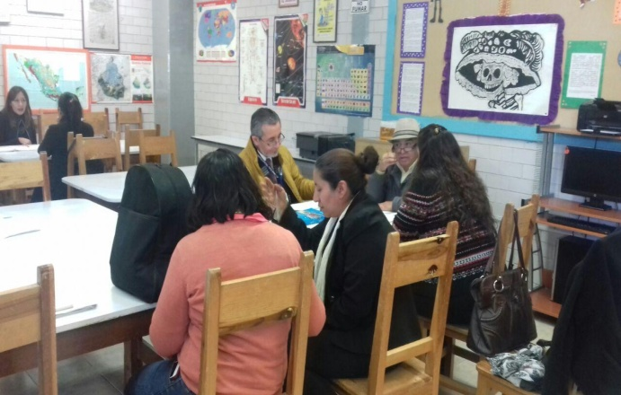
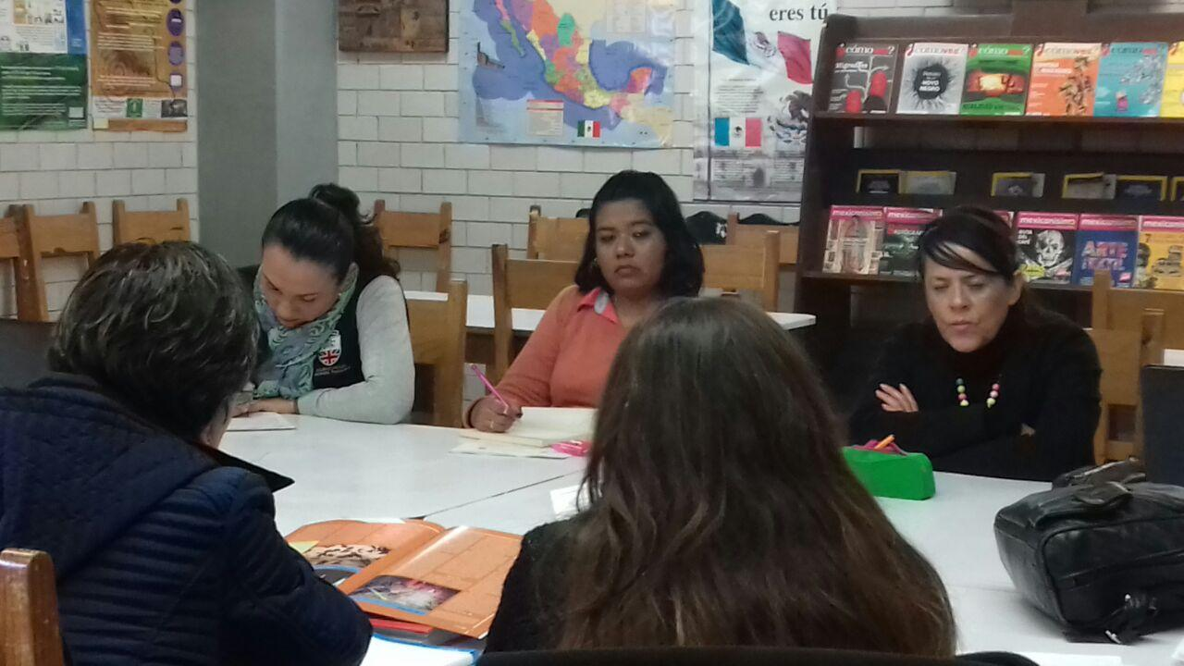
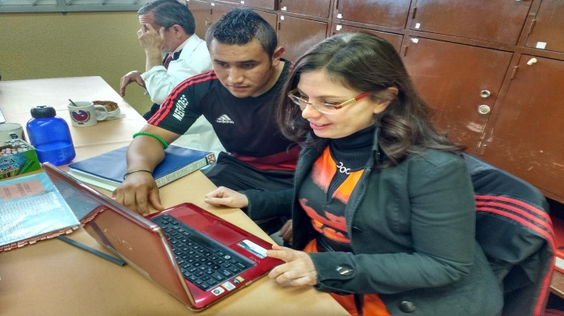
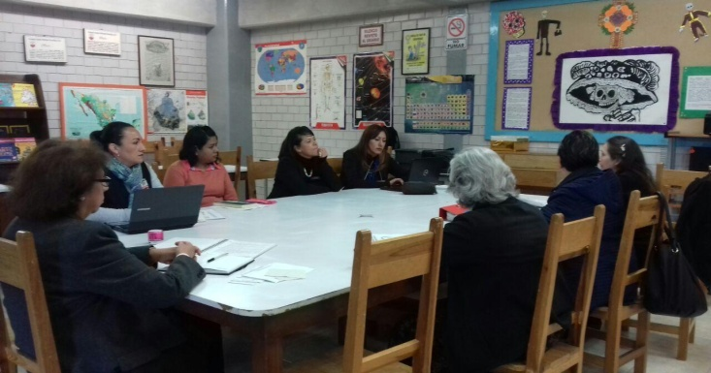
Colegio Inglés Michael Faraday A. C.
1ª Reunión de trabajo.

Slide 11
Colegio Inglés Michael Faraday A. C.
Proyecto:
Transformación de la energía.
Física
Contenido:
2.4 Transformación de la energía.
Aportará los conocimientos teórico prácticos involucrados en las transformaciones y aprovechamiento de la energía.
Informática
Contenido:
1.1 Búsqueda de información
Aportará los conocimientos teórico prácticos para el empleo de la red a fin de buscar contenidos relacionados de forma básica y especializada en sitios web seguros y confiables.
Educación Física
Contenido:
3.2 Aplicación de instrumentos de evaluación de las capacidades motoras.
Aportará relacionar los hábitos para mejorar y mantener la condición física a través actividades motoras extracurriculares con la transformación de la energía.

Slide 12
Colegio Inglés Michael Faraday A. C.
5.c
Justificación y descripción del proyecto.
Como resultado del análisis de varias problemáticas de actualidad, este trabajo pretende abordar como tema central la energía, aprovechando los conocimientos de educación física y física , con el apoyo de la informática de acuerdo a los siguientes planteamientos.
México es un país que enfrenta graves problemas de sobrepeso y obesidad, esto en parte es debido a que no se comprende la relación que entre la energía que consumimos con nuestros alimentos, la que gastamos con nuestras actividades cotidiana y la diferencia entre ambas que es la que nuestro organismo guarda como reserva y da lugar al sobrepeso.

Slide 13
Colegio Inglés Michael Faraday A. C.
En otro orden de ideas la energía es en este momento un tema recurrente considerando los altos costos que representan los pagos de gas, gasolina y electricidad. Desde el punto de vista de la Física la energía está en constante transformación y esta puede venir por medios cercanos y accesibles a la comunidad, inclusive de nuestra actividad deportiva favorita.
Finalmente estamos en la era de la información, aprovechar los recursos informáticos de forma eficiente y responsable requiere del desarrollo de habilidades como técnicas de búsqueda, criterios de discriminación de información, herramientas para el procesamiento y presentación de la misma, etc. Estas habilidades ayudarán a los estudiantes en sus investigaciones en cualquier ámbito de su vida.

Slide 14
Colegio Inglés Michael Faraday A. C.
Finalmente estamos en la era de la información, aprovechar los recursos informáticos de forma eficiente y responsable requiere del desarrollo de habilidades como técnicas de búsqueda, criterios de discriminación de información, herramientas para el procesamiento y presentación de la misma, etc. Estas habilidades ayudarán a los estudiantes en sus investigaciones en cualquier ámbito de su vida.

Slide 15
Colegio Inglés Michael Faraday A. C.
5.d
Objetivos.
Objetivo general.
Este proyecto pretende orientar sobre los beneficios de la actividad física y hacer conciencia sobre la posibilidad de aprovechar la energía de estas actividades para otros fines, esto aprovechando las tecnologías de la información que serán un fuerte apoyo para los estudiantes en el desarrollo de sus investigaciones.

Slide 16
Colegio Inglés Michael Faraday A. C.
Objetivos por asignatura.
Educación física.
Promover un buen estado físico mediante el conocimiento del equilibrio calórico y la actividad deportiva.
Física.
Aplicar los conocimientos de energía y su transformación en la búsqueda de fuentes de energía alternativa y sustentable.
Informática.
Empleará las tecnologías de la información en la búsqueda de información de fuentes seguras y confiables.

Slide 17
Colegio Inglés Michael Faraday A. C.
5.e
Pregunta generadora.
¿Cómo promover y aprovechar la energía actividad física mediante una propuesta innovadora?

Slide 18
Colegio Inglés Michael Faraday A. C.
5.f
Contenido.
Educación física | Física | Informática
Temas: 3.2 Aplicación de instrumentos de evaluación de las capacidades motoras. | Temas: 2.4 Transformación de la energía. | Temas: 1.1 Búsqueda de información.
Productos: Formato: “Análisis de capacidades motoras” Formato: “ Balance energético” | Productos: Investigación: “Energía sustentable, fuentes y transformaciones” Prototipo | Apoyo en la elaboración de los productos.
Actividad integradora: Presentación de la propuesta innovadora.

Slide 19
Colegio Inglés Michael Faraday A. C.
5.g
Formatos e instrumentos para la planeación
Los siguientes instrumentos nos permitirán evaluar los productos elaborados por los alumnos, bajo el proyecto interdisciplinario, cuyo objetivo final, para la materia de informática, es el siguiente:
Realizar trabajo de investigación con el titulo: “Energía sustentable, fuentes y transformaciones”.
Generar presentación electrónica, donde se exponga el tema, utilizando las herramientas correspondientes para el uso de medios multimedia.
Considerando el contenido temático; 1.1 Búsqueda de información: búsqueda básica y especializada en buscadores, bases de datos, bibliotecas digitales y sitios institucionales.

Slide 20
Colegio Inglés Michael Faraday A. C.
5.g
Formatos e instrumentos para la planeación

Slide 21
Colegio Inglés Michael Faraday A. C.
5.g
Formatos e instrumentos para la planeación

Slide 22
Colegio Inglés Michael Faraday A. C.
5.g
Formatos e instrumentos para la planeación

Slide 23
Colegio Inglés Michael Faraday A. C.
5.g
Formatos e instrumentos para la planeación
Para la materia de Física, se tomará como pre requisito el trabajo de educación física y con la ayuda de la materia de informática se realizara la investigación:
Realizar trabajo de investigación con el titulo: “Energía sustentable, fuentes y transformaciones”.
Por otro lado los estudiantes realizaran un prototipo, es decir, un experimento en el que se observe la generación de energía.
Considerando el contenido temático; 2.4 Transformación de la energía.

Slide 24
Colegio Inglés Michael Faraday A. C.
5.g
Formatos e instrumentos para la planeación

Slide 25
Colegio Inglés Michael Faraday A. C.
5.g
Formatos e instrumentos para la planeación
Lista de cotejo
Esta evaluación corresponde prototipo de generación de energía sustentable
No. | Reactivo | Cumple |  | Peso | Observaciones
 |  | sí | no
1. | Funciona correctamente |  |  | 30
2. | La presentación es adecuada |  |  | 20
3. | Presenta reporte escrito completo y bien presentado |  |  | 30
4. | Explica verbalmente el proyecto de manera clara y fluida |  |  | 20
 | Total |  |  | 100

Slide 26
Colegio Inglés Michael Faraday A. C.
5.g
Formatos e instrumentos para la planeación
Para la materia de Educación Física, se han propuesto dos investigaciones, que los alumnos realizarán con el apoyo de la materia de informática:
“Análisis de capacidades motoras”
Formato: “ Balance energético”
Considerando el contenido temático; 3.2 Aplicación de instrumentos de evaluación de las capacidades motoras.
Nota: Estos formatos serán un pre requisito para el trabajo en Física.

Slide 27
Colegio Inglés Michael Faraday A. C.
5.g
Formatos e instrumentos para la planeación

Slide 28
Colegio Inglés Michael Faraday A. C.
5.g
Formatos e instrumentos para la planeación
Lista de cotejo
Esta evaluación corresponde a los formatos “Análisis de capacidades motoras” y “ Balance energético”
No. | Reactivo | Cumple |  | Peso | Observaciones
 |  | sí | no
1. | Tiene datos de identificación completos |  |  | 10
2. | ¿Responde todos los apartados de forma completa y correcta? |  |  | 30
3. | ¿Contiene ilustraciones? |  |  | 20
4. | ¿Consulta fuentes de internet confiables? |  |  | 20
5. | La presentación es adecuada |  |  | 20
 | Total |  |  | 100

Slide 29
Colegio Inglés Michael Faraday A. C.
5.g
Formatos e instrumentos para la planeación
Finalmente en el encuentro cultural se presentarán los trabajos de cada uno de los equipos con el apoyo de tecnologías de la información.

Slide 30
Colegio Inglés Michael Faraday A. C.
5.g
Formatos e instrumentos para la planeación

Slide 31
Colegio Inglés Michael Faraday A. C.
5.g
Formatos e instrumentos para la planeación
Lista de cotejo
Esta evaluación corresponde a la presentación del proyecto en el encuentro cultural.
No. | Reactivo | Cumple |  | Peso | Observaciones
 |  | sí | no
1. | Originalidad de la presentación |  |  | 10
2. | Todos los integrantes del equipo participan. |  |  | 10
3. | La explicación es clara y fluida |  |  | 20
4. | La presentación personal de cada uno de los integrantes del equipo es adecuada. |  |  | 10
5. | El material multimedia es atractivo |  |  | 20
6. | Presenta el prototipo funcionando |  |  | 20
7. | Los conceptos expuestos son acertados |  |  | 10
 | Total |  |  | 100

Slide 32
Colegio Inglés Michael Faraday A. C.
5.g
Formatos e instrumentos para la planeación
 |  | Fecha:
Nombre del evaluador: |  | Proyecto evaluado:
Instrucciones
1. Observa cuidadosamente la ejecución de las actividades que se enuncian y marca un sí cuando el producto cumpla con lo solicitado o muestre las evidencias y no cuando no realice las actividades señaladas. 2. Todos los reactivos deben ser evaluados.
Lista de cotejo
Coevaluación. Esta evaluación corresponde a la presentación del proyecto en el encuentro cultural.
No. | Reactivo | Cumple |  | Peso | Observaciones
 |  | sí | no
1. | El material multimedia es adecuado |  |  | 20
2. | Presenta el prototipo funcionando |  |  | 20
3. | La explicación es clara y fluida |  |  | 20
4. | Todos los integrantes del equipo participan. |  |  | 20
5. | La presentación personal de cada uno de los integrantes del equipo es adecuada. |  |  | 20
 | Total |  |  | 100
¿Qué consejo le darías a tus compañeros?

Slide 33
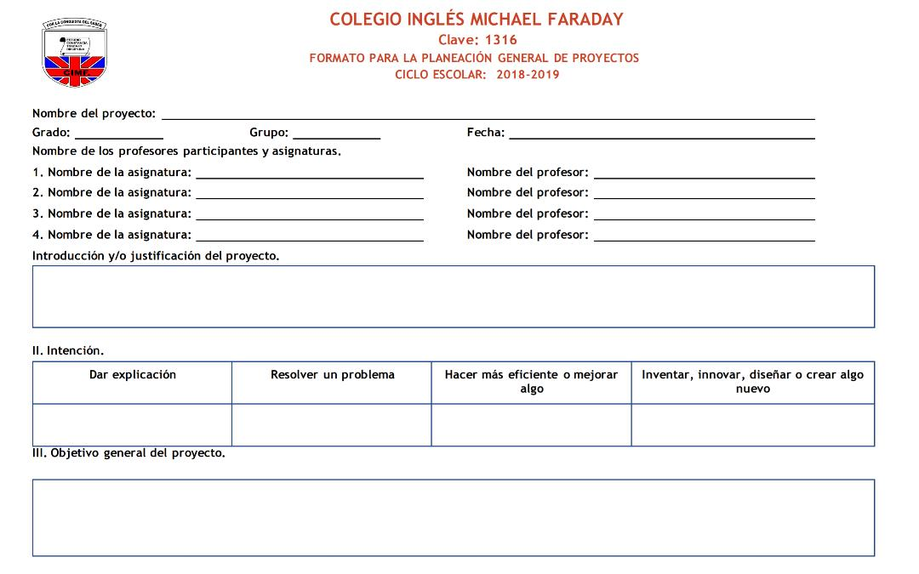
Colegio Inglés Michael Faraday A. C.
5.g
Formatos e instrumentos para la planeación

Slide 34
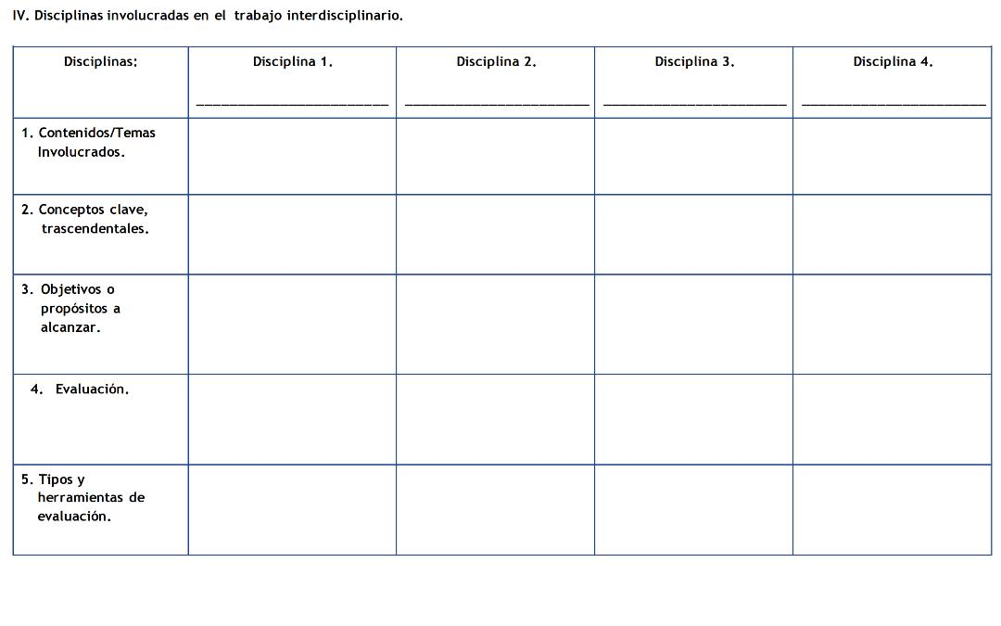
Colegio Inglés Michael Faraday A. C.
5.g
Formatos e instrumentos para la planeación

Slide 35
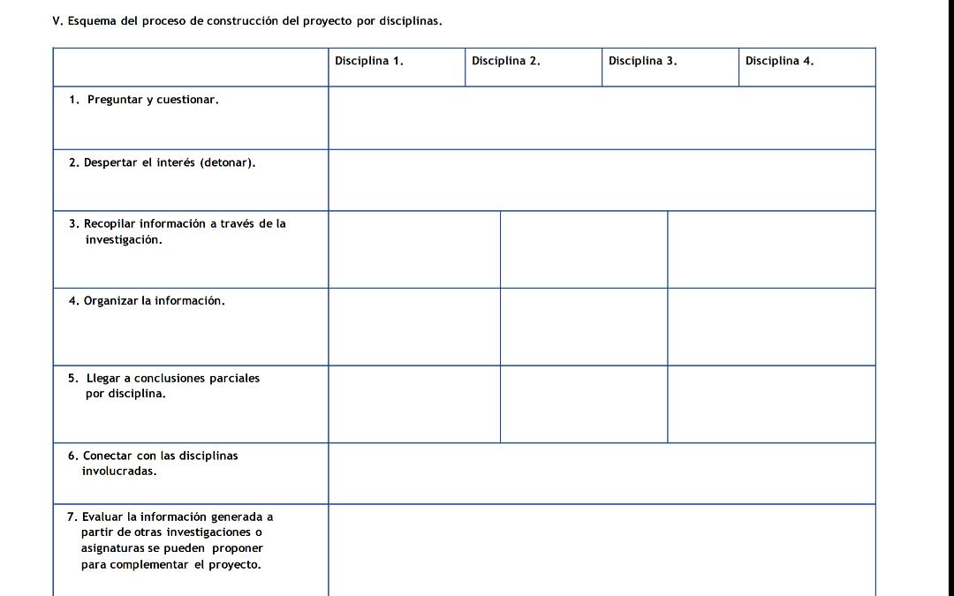
Colegio Inglés Michael Faraday A. C.
5.g
Formatos e instrumentos para la planeación

Slide 36
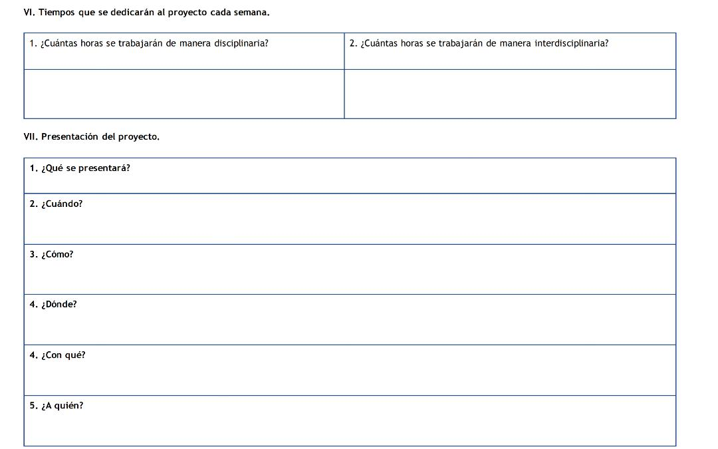
Colegio Inglés Michael Faraday A. C.
5.g
Formatos e instrumentos para la planeación

Slide 37
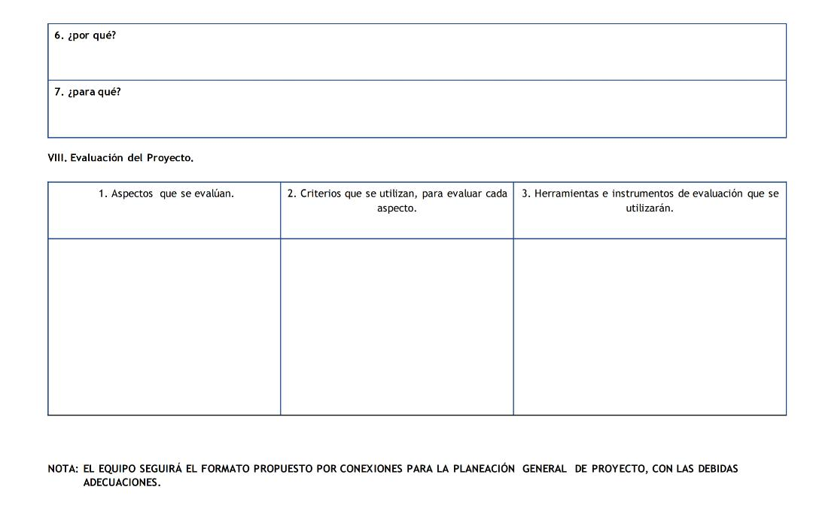
Colegio Inglés Michael Faraday A. C.
5.g
Formatos e instrumentos para la planeación

Slide 38
Colegio Inglés Michael Faraday A. C.
5.h
Contexto de la reunión de zona 2A
PROYECTO CONEXIONES
Representante del Consejo Mixto Consultivo de la UNAM: Maestra Amparo Lapiedra
Coordinador de Conexiones del Colegio Ciudad de México: Elynn Vázquez Wong
La reunión tuvo representantes de distintos colegios. Las opiniones reflejadas en el documento que fue producto de la reunión son diversas. Algunos colegios sienten que el proyecto Conexiones no es viable porque el tiempo no es suficiente para organizar las reuniones, por lo que se les sugirió trabajar digitalmente.
Por otro lado, otros colegios han buscado soluciones ante los diferentes tropiezos como elaborar evaluaciones diagnósticas o tomar decisiones colegiadas.

Slide 39
Colegio Inglés Michael Faraday A. C.
5.h
Contexto de la reunión de zona 2A
Algunas instituciones expresan incertidumbre por la falta de retroalimentación al trabajo que se ha ido subiendo a la plataforma de conexiones. Sin embargo, las instrucciones detalladas permiten hacer una autoevaluación y el que otros Colegio compartan sus productos permite tener un panorama más amplio sobre lo que se espera de los colegios. La riqueza de la propuesta del proyecto CONEXIONES es permitir a cada colegio trabajar de acuerdo con sus particularidades.
Otros maestros reconocieron diferentes aspectos positivos que se derivan de la implementación del proyecto CONEXIONES tales como mayor interacción entre los profesores, la promoción de valores como tolerancia y respeto, o bien, mayor acercamiento de los profesores a otras asignaturas que desconocían. Sin duda, todo ello ha enriquecido la cultura académica de los colegios.

Slide 40
Colegio Inglés Michael Faraday A. C.
5.h
Contexto de la reunión de zona 2A
Resulta evidente que hay una gran diversidad de colegios lo que hace que sea un grupo heterogéneo y que haya puntos de vista muy dispares, quizá algo necesario es trabajar previamente con los colegios sobre el cambio de paradigma en la educación para que comprendan la necesidad de trabajar interdisciplinariamente con la finalidad de permitir el desarrollo de habilidades que requieren los alumnos en el contexto actual y en el futuro.

Slide 41
Colegio Inglés Michael Faraday A. C.
Producto 4
El arte de formular preguntas
“Una mente sin preguntas es una mente que no está viva”.
EL PODER DE LAS PREGUNTAS ESENCIALES
Preguntas analíticas
Cuestionar
Preguntas evaluativas
Formular preguntas éticas
Formular preguntas en las disciplinas académicas
Cuestionar la lógica fundamental de las disciplinas académicas
Y el estado de las disciplinas
Formular preguntas para entender los fundamentos de las disciplinas académicas, sociales y artes
Metas, propósitos, preguntas, información, datos , experiencia, inferencias y conclusiones, conceptos e ideas, suposiciones, implicaciones, consecuencias, puntos de vista, perspectiva y conceptos
Determinar valor, evaluar el razonamiento (en general y partes)
Cuestionar los prejuicios y la propaganda
Una pregunta está clara cuando sabemos precisamente lo que necesitamos saber para contestarla

Slide 42
Colegio Inglés Michael Faraday A. C.
Producto 5
Indagación
Fase 1 Planteamiento del problema. Los alumnos buscarán información sobre el contenido energético de los alimentos (en tablas, en etiquetas, etc.) Los alumnos buscarán información sobre la generación de energía (en libros, internet y experimentos) |  | Fase 2 Desarrollo de la propuesta innovadora Los alumnos se informarán sobre tecnologías que aprovechen la energía disipada en actividades físicas en energía aprovechable (en internet, en tiendas, etc.) Elaboración del prototipo por medio de la manipulación de materiales y la experimentación.
Los alumnos utilizarán criterios de discriminación en la búsqueda de información

Slide 43
Colegio Inglés Michael Faraday A. C.
Producto 6
ANÁLISIS MESA DE EXPERTOS
General
Trabajo en Sesión Plenaria.
Planeación de Proyectos Interdisciplinarios |  | Documentación del proceso y portafolios de evidencias
¿A qué responde la necesidad de crear proyectos interdisciplinarios como medio de aprendizaje hoy en día? Responde a las necesidades que se han planteado hacia una educación enfocada hacia el siglo XXI, en donde los procesos son complejos y multifactoriales y tiene un enfoque integrador que enriquece cada una de las diferentes asignaturas. Responde a la complejidad del mundo actual con un enfoque socio constructivista y que ve al aprendizaje como un proceso. Establecer un modelo educativo que involucre a los estudiantes directamente con la adquisición de conocimientos a través de prácticas autodidactas que pongan al estudiante en estrecho contacto con el conocimiento a adquirir. ¿Cuáles podrían ser los elementos fundamentales para la estructuración y planeación de los proyectos interdisciplinarios? Es de suma importancia que el docente conozca el currículo propio y de otras asignaturas para que pueda hacer conexiones con ellas, definiendo los ejes a trabajar. Buscar los puntos de coincidencia para empezar a planear el proyecto, y conocer las fases de planeación. La capacidad y el compromiso docente para generar trabajo colaborativo en el aula. Cuál es “el método” o “los pasos” para acercarse a la Interdisciplinariedad? No proporciona una metodología como tal, sino a partir de pasos: Conocer el programa. Los elementos atractivos a partir del contexto. Reconocer un elemento de la realidad que se pueda problematizar, explicar e innovar. Elaborar o plantear el proyecto haciendo conexiones con las asignaturas implicadas. ¿Qué características debe tener el nombre del proyecto interdisciplinario? El nombre del proyecto debe ser corto, preciso, atractivo y pertinente con la problemática y su posible solución. Debe ser conceptualizado a partir de las disciplinas desde las cuales se va a abordar el proyecto. |  | ¿Qué entendemos por “documentación”? Son todos aquellos elementos escritos y no escritos que sustentan lo que se percibe de la problematización. Parte de la postura del docente es de observador de todo indicio que debe documentarse inclusive la evaluación que son las evidencias de aprendizaje. Es el proceso de evaluación del conocimiento y del aprendizaje que son evidencias claras del proceso. La documentación se inicia en la primera fase de indagación, de identificación, de conocimientos previos y momentos de discusión del tema. ¿Qué evidencias concretas de documentación estaríamos esperando, cuando trabajamos de manera interdisciplinaria? El alumno debe mostrar que recursos utilizó durante el proceso, debe expresar con certeza y coherencia la incorporación de la documentación así como mostrar una postura teórica y vocabulario al abordar la problemática. Las evidencias concretas dependerán de la naturaleza de cada proyecto, pueden ser documentos, fotografías, audios, videos, prototipos, una bitácora, etc. ¿Cuál es la intención de documentar en un proyecto y quién lo debe hacer? Es sujetar las posturas del proyecto desde los teóricos y desde el proceso de investigación. Las evidencias deben ser generadas por los estudiantes y por el profesor, quien al ser coordinador del proyecto deberá organizar e integrar dichas evidencias.

Slide 44
Colegio Inglés Michael Faraday A. C.
Gestión de Proyectos interdisciplinaria |  | El desarrollo profesional y la formación docente
¿Qué factores debemos tomar en cuenta para hacer un proyecto? ¿Cómo debemos organizarlos? Debe partir de una secuencia colegiada. Contar con un cronograma (temporalidad y objetivos) Organización de horarios Momentos de trabajo con los alumnos Tomar en cuenta los procesos, las fases y las etapas para ser evaluadas así como la retroalimentación. ¿Cómo podemos identificar los puntos de interacción que permitan una indagación, desde situaciones complejas o la problematización? El docente debe reconocer que el mundo es complejo, indagar al respecto para conectar con los diferentes contenidos temáticos del programa y desarrollar el pensamiento crítico. Desde el punto de vista del programa, cuestionar cual es el propósito práctico de impartir ese conocimiento. Encontrar puntos de convergencia entre ese programa con el de otras asignaturas, y hacer cuestionamientos que planteen más de una resolución, con la finalidad de innovar. Considerar que el proceso es igual e incluso más importante que el objetivo per se, y por tanto, tanto el personal docente como los estudiantes deben involucrarse con el mismo. ¿En qué debemos poner atención, para saber si es necesario hacer cambios en el trabajo diario que ya realizamos? En los procesos de evaluación del aprendizaje y en la retroalimentación. Se debe observar que el planteamiento de los problemas que se hicieron aún son vigentes, a qué preguntas responde, y tener presente que, dentro del proyecto, se van a generar preguntas derivadas de la indagación. ¿Cómo beneficia al aprendizaje el trabajo interdisciplinario? Desarrolla el pensamiento crítico de los estudiantes lo que les permite la transferencia de conocimientos. El trabajo de proyecto que propicia una visión integradora |  | ¿Qué implicaciones tiene, dentro del esquema de formación docente, el trabajo orientado hacia la interdisciplinariedad? El maestro debe estar actualizándose constantemente con un enfoque interdisciplinario. Los cursos de actualización deberán partir desde un enfoque interdisciplinario. El docente es un profesional. Reconocerse como docente. Estar tan interesado en el resultado del aprendizaje como en el proceso del mismo, dado que constantemente se está retroalimentando de este proceso con los estudiantes. Sano trabajo en equipo. ¿Qué dimensiones debemos tener en cuenta, para la construcción de proyectos interdisciplinarios? Tomar en cuenta la postura filosófica de cada individuo y la dimensión social, el contexto del alumno (inductivo deductivo), dimensión pedagógica (como aprende), dimensión cultural, dimensión y psicológica. Se debe considerar la elaboración del cronograma, flexibilidad para trabajar con otros profesores, fungir como mediador activo, así como hacer espacios para evaluar el proyecto.

Slide 45
Colegio Inglés Michael Faraday A. C.
Producto 7
Estructura Inicial de Planeación
E.I.P. Resumen
El equipo heterogéneo:
Revisa el análisis de cada Experiencia Exitosa elegida.
Reflexiona, acuerda y lleva a cabo, a manera de resumen, el registro de los puntos de todas las Experiencias Exitosas analizadas, que se podrían tomar en cuenta para el propio proyecto.
Al terminar el Resumen, revisa y reflexiona sobre lo anotado, acuerda aquello que será tomado en cuenta en la construcción del propio proyecto y lo señala de alguna manera.
Nombre de los proyectos revisados:
a)“Códice Nuestro”
b) “Bioingeniería, soluciones creativas para problemas de México”
c)“Combatiendo asertivamente la violencia intrafamiliar”
I. Contexto. Justifica las circunstancias o elementos de la realidad en la que se da el problema o propuesta. Introducción y/o justificación del proyecto.
Estos todos los proyectos revisados se abordan diferentes problemáticas desde la perspectiva de las diferentes disciplinas. Esto permite que dichas situación se analicen desde un marco de referencia más amplio, que permite por un lado extender el alcance de las materias de los contenidos a una aplicación concreta y por el otro lado rompe con el esquema de materias aisladas y descontextualizadas. Se observa la intención de elaborar productos que permitan a los estudiantes ver plasmados sus aprendizajes en algo tangible, lo que va más allá de preparar un examen para demostrar sus aprendizajes.

Slide 46
Colegio Inglés Michael Faraday A. C.
II. Intención. Sólo una de las propuestas da nombre al proyecto.
Dar explicación ¿Por qué algo es cómo es? Determinar las razones que generan el problema o la situación. | Resolver un problema Explicar de manera detallada cómo se puede abordar y/o solucionar el problema. | Hacer más eficiente o mejorar algo Explicar de qué manera se pueden optimizar los procesos para alcanzar el objetivo. | Inventar, innovar, diseñar o crear algo nuevo ¿Cómo podría ser diferente? ¿Qué nuevo producto o propuesta puedo hacer?
El detonador fue una tarea escolar. | Primeramente se da la contextualización conceptual, para determinar los conocimientos y conexiones que se tienen, posterior se da la delimitación en este momento se toma la decisión del producto y los aspectos conceptuales a indagar. | Mediante preguntas detonadoras de pensamiento crítico – reflexivo y a través de la indagación. | A partir de la expresión de la compresión se podría determinar, si el producto seleccionado representa mejor la comprensión o si es necesario seleccionar algún otro elemento.
III. Objetivo general del proyecto. Toma en cuenta todas las asignaturas involucradas.
Que involucre a todas las materias y deje claro el propósito del trabajo.

Slide 47
Colegio Inglés Michael Faraday A. C.
IV. Disciplinas involucradas en el trabajo interdisciplinario.
Disciplinas: | Disciplina 1. Física | Disciplina 2. Informática | Disciplina 3. Educación física.
1. Contenidos / Temas involucrados ¿Qué temas y contenidos del programa están considerados? | 2.4 Transformación de la energía. Aportará los conocimientos teórico prácticos involucrados en las transformaciones y aprovechamiento de la energía. | Búsqueda de información Aportará los conocimientos teórico prácticos para el empleo de la red a fin de buscar contenidos relacionados de forma básica y especializada en sitios web seguros y confiables. | 3.2 Aplicación de instrumentos de evaluación de las capacidades motoras. Aportará relacionar los hábitos para mejorar y mantener la condición física a través actividades motoras extracurriculares con la transformación de la energía.
2. Conceptos clave, trascendentales. ¿Cuáles son los conceptos básicos que surgen del proyecto, permiten la comprensión del mismo y trascienden a otros ámbitos? Forman parte de un Glosario. | Trabajo Energía Movimiento Electricidad | Búsqueda de información Discriminación de la información | Capacidades motoras. Transformación de la energía.
3. Objetivos o propósitos Alcanzados. | Identificación de la relación de contenidos de las diferentes disciplinas

Slide 48
Colegio Inglés Michael Faraday A. C.
4. Evaluación. Productos /evidencias de aprendizaje. ¿Cómo se demuestra que se avanza en el proceso y que se alcanza el objetivo propuesto? | Mediante una exposición del producto final. | Con el proceso reflexivo y analizando los saberes adquiridos. | Creación de un producto. Creación de una propuesta
5. ¿Qué tipos de ¿Evaluación empleada? ¿Qué herramientas se utilizan para ello? | Uso de portafolios de evidencias y discusiones | Uso de portafolios de evidencias y discusiones. | Uso de portafolios de evidencias y discusiones
V. Esquema del proceso de construcción del proyecto por disciplinas.
1. Preguntar y cuestionar. ¿Cuál es o cuáles son las preguntas que dirigen la Investigación Interdisciplinaria? | ¿Habrá alguien que ya haya estudiado eso? ¿Hoy en día como hacemos las cosas? ¿Quién será el responsable de hacer algo así? ¿Hay cosas que hagan estas manifestaciones únicas? ¿Qué elementos tomaron como base? ¿Cómo logras que convivan dos pueblos en disputa?
2. Despertar el interés (detonar). ¿Cómo se involucra a los estudiantes con la problemática planteada, en el salón de clase? | Podría ser considerando un tema innovador y en base a sus inteligencias múltiples.

Slide 49
Colegio Inglés Michael Faraday A. C.
3. Recopilar información a través de la investigación. ¿Qué se investiga y en qué fuentes? | Documentales videos, eventos relevantes, característicos. | Videos. Visitas a museos, experiencias de éxito, visita a expertos. | Visual. Colores, uso de elementos decorativos y ordenados.
4. Organizar la información. Implica: clasificación de datos obtenidos, Análisis de los datos obtenidos, registro de la información. conclusiones por disciplina, Conclusiones conjuntas. ¿Cuál es el orden? | Clasificación de datos obtenidos. Análisis de los datos obtenidos. Registro de la información. Conclusiones por disciplina. Conclusiones conjuntas.
5. Llegar a conclusiones parciales Útiles para el proyecto, de tal forma que lo aclaran, describen o descifran (fruto de la reflexión colaborativa de los estudiantes). ¿Cómo se logran? | Evaluando distintos momentos del proceso, orillando al pensamiento crítico y midiendo el avance de solución de la problemática.

Slide 50
Colegio Inglés Michael Faraday A. C.
6. Conectar. ¿De qué manera las conclusiones de cada disciplina dan respuesta o se vinculan con la pregunta disparadora del proyecto? ¿Cuál es la estrategia o actividad para lograr que haya conciencia de ello? | Generar conexión con las disciplinas involucradas y que se pueda observar esta misma de manera que dejen de ser independientes y creando una mezcla de las misma.
7. Evaluar la información generada. ¿La información obtenida cubre las necesidades para la solución del problema? ¿Qué otras investigaciones se pueden llevar a cabo para complementar el proyecto? | Se puede hacer uso de más fuentes de información por ejemplo, acercamiento a expertos, entrevistas, encuestas, más elementos tecnológicos.
VI. División del tiempo. VII. Presentación.
1. Tiempos dedicados al proyecto cada semana. ¿Qué momentos se destinan al Proyecto? ¿Cuántas horas se trabajan de manera disciplinaria y cuántas de manera interdisciplinaria? | 2. Presentación del proyecto (producto). Características de la presentación. ¿Quién? ¿Cómo? ¿Cuándo? ¿Dónde? ¿Con qué? ¿Para qué? ¿A quién?
Estos momentos dependerán del tiempo que se le está otorgando y en qué momento del año se está considerando el proyecto, así como la disponibilidad de todos los involucrados, según la información analizada de videos con los expertos, el tiempo puede varias de acuerdo a los docentes. | Aunque se considera que en el proyecto interdisciplinario el producto no es lo más esencial, si ayuda a medir que el objetivo se está cumpliendo, por lo que tendríamos que identificar qué tipo de elemento sería más adecuado para la representación del problema, puede ser digital, impreso, auditivo.

Slide 51
Colegio Inglés Michael Faraday A. C.
VIII. Evaluación del Proyecto.
1. ¿Qué aspectos se evalúan del proyecto? | 2. ¿Cuáles son los criterios que se utilizan para evaluar cada aspecto? | 3. Herramientas e instrumentos de evaluación que se utilizan.
Procedimiento Pensamiento critico Producto | Portafolio de evidencias. Preguntas detonadoras. | Guía de observaciones Lista de cotejo.

Slide 52
Colegio Inglés Michael Faraday A. C.
Producto 8
Estructura Inicial de Planeación
Elaboración del Proyecto
Nombre del proyecto. Transformación de la energía
Nombre de los profesores participantes y asignaturas.
Lizbeth Berenice Gutiérrez Peralta (Informática)
Erick Daniel Mandujano Sánchez (Educación Física)
Rosa Isabel Nava Martínez (Física)
I. Contexto. Justifica las circunstancias o elementos de la realidad en los que se da el problema.
Introducción y/o justificación del proyecto.
Como resultado del análisis de varias problemáticas de actualidad, este trabajo pretende abordar como tema central la energía, aprovechando los conocimientos de educación física y física, con el apoyo de la informática de acuerdo a los siguientes planteamientos. México es un país que enfrenta graves problemas de sobrepeso y obesidad, esto en parte es debido a que no se comprende la relación que entre la energía que consumimos con nuestros alimentos, la que gastamos con nuestras actividades cotidiana y la diferencia entre ambas que es la que nuestro organismo guarda como reserva y da lugar al sobrepeso. En otro orden de ideas la energía es en este momento un tema recurrente considerando los altos costos que representan los pagos de gas, gasolina y electricidad. Desde el punto de vista de la Física la energía está en constante transformación y esta puede venir por medios cercanos y accesibles a la comunidad, inclusive de nuestra actividad deportiva favorita. Finalmente estamos en la era de la información, aprovechar los recursos informáticos de forma eficiente y responsable requiere del desarrollo de habilidades como técnicas de búsqueda, criterios de discriminación de información, herramientas para el procesamiento y presentación de la misma, etc. Estas habilidades ayudarán a los estudiantes en sus investigaciones en cualquier ámbito de su vida. Este proyecto pretende, hacer conciencia sobre temas de cuidado del cuerpo en relación al peso y la talla, considerando el insumo calórico y la actividad física. También pretende explorar la posibilidad de aprovechar la energía provista por la actividad deportiva preferida de los alumnos, por medio de algún proceso de transformación (aparato, dispositivo, etc.) investigado y desarrollado por ellos, valiéndose de las ventajas que ofrecen las nuevas tecnologías para la investigación.

Slide 53
Colegio Inglés Michael Faraday A. C.
II. Intención. Sólo una de las propuestas da nombre al proyecto. Redactar como pregunta o premisa problematizadora.
Dar explicación ¿Por qué algo es cómo es? Determinar las razones que generan el problema o la situación. | Resolver un problema Explicar de manera detallada cómo se puede abordar y/o solucionar el problema. | Hacer más eficiente o mejorar algo ¿De qué manera se pueden optimizar los procesos para alcanzar el objetivo propuesto? | Inventar, innovar, diseñar o crear algo nuevo ¿Cómo podría ser diferente? ¿Qué nuevo producto o propuesta puedo hacer?
¿Cómo cuidar la talla de forma responsable y saludable? ¿Cómo aprovechar la energía de nuestras actividades? | ¿Cómo promover y aprovechar la energía actividad física mediante una propuesta innovadora? | ¿Cómo se puede aprovechar la energía de nuestros movimientos? | ¿De qué manera se puede hacer ejercicio y producir energía al mismo tiempo?
III. Objetivo general del proyecto. Tomar en cuenta todas las asignaturas involucradas.
Este proyecto pretende orientar sobre los beneficios de la actividad física y hacer conciencia sobre la posibilidad de aprovechar la energía de estas actividades para otros fines, esto aprovechando las tecnologías de la información que serán un fuerte apoyo para los estudiantes en el desarrollo de sus investigaciones.

Slide 54
Colegio Inglés Michael Faraday A. C.
IV. Disciplinas involucradas en el trabajo interdisciplinario.
Disciplinas: | Disciplina 1. Física | Disciplina 2. Informática | Disciplina 3. Educación física
1. Contenidos/Temas Involucrados del programa, que se consideran. | 2.4 Transformación de la energía. Aportará los conocimientos teórico-prácticos involucrados en las transformaciones y aprovechamiento de la energía. | 1.1 Búsqueda de información Aportará los conocimientos teórico prácticos para el empleo de la red a fin de buscar contenidos relacionados de forma básica y especializada en sitios web seguros y confiables. | 3.2 Aplicación de instrumentos de evaluación de las capacidades motoras. Aportará relacionar los hábitos para mejorar y mantener la condición física a través actividades motoras extracurriculares con la transformación de la energía.
2. Conceptos clave, Trascendentales. Conceptos básicos que surgen del proyecto, permiten la comprensión del mismo y pueden ser transferibles a otros ámbitos. Se consideran parte de un Glosario. | Trabajo Energía Movimiento Electricidad | Búsqueda de información Discriminación de la información. Confiabilidad | Capacidades motoras. Transformación de la energía.
Objetivos o propósitos a alcanzar. | Aplicar los conocimientos de energía y su transformación en la búsqueda de fuentes de energía alternativa y sustentable. | Empleará las tecnologías de la información en la búsqueda de información de fuentes seguras y confiables. | Promover un buen estado físico mediante el conocimiento del equilibrio calórico y la actividad deportiva.

Slide 55
Colegio Inglés Michael Faraday A. C.
4. Evaluación. Productos /evidencias de aprendizaje para demostrar el avance del proceso y el logro del objetivo propuesto. | Productos: Formato: “Análisis de capacidades motoras” Formato: “ Balance energético” Presentación en el encuentro cultural | Productos: Investigación: “Energía sustentable, fuentes y transformaciones” Prototipo Presentación en el evento cultural | Búsqueda de la información. Presentación de proyectos. Presentación en el evento cultural
5. Tipos y herramientas de evaluación. | Hetero-evaluación . Por el profesor mediante listas de cotejo en cada producto y en la presentación final. Co-evaluación. Por parte de los compañeros que asisten a la peresentación por medio de listas de cotejo.
V. Esquema del proceso de construcción del proyecto por disciplinas.
 | Disciplina 1. | Disciplina 2. | Disciplina 3.
1. Preguntar y cuestionar. Preguntas para dirigir la Investigación Interdisciplinaria. | ¿Cómo promover y aprovechar la energía actividad física mediante una propuesta innovadora?

Slide 56
Colegio Inglés Michael Faraday A. C.
2. Despertar el interés (detonar). Estrategias para involucrar a los estudiantes con la problemática planteada, en el salón de clase | La estrategia será mediante la presentación de materiales en video, dinámicas de grupo, experimentos y una posterior investigación sobre los temas de salud y energía.
3. Recopilar información a través de la investigación. Propuestas a investigar y sus fuentes. | Actividades deportivas. Internet Revistas Entrenadores Energía Tablas calóricas de alimentos. Tablas de calorías gastadas en diferentes actividades. Libros Revistas Etiquetas de alimentos. Internet | Producción de energía. Internet Libros Tiendas Elaboración del prototipo. Internet Tiendas Manuales tácnicos | Apoyo a los trabajos de investigación
4. Organizar la información. Implica: clasificación de datos obtenidos, análisis de los datos obtenidos, registro de la información. conclusiones por disciplina, conclusiones conjuntas. | Llenado de formatos de análisis. Importancia de cuidar el balance energético del cuerpo. Integración de la propuesta (conclusión) | Elaboración de un protocolo de investigación que incluye prototipo. Viabilidad de proyectos de aprovechamiento de la energía Integración de la propuesta(conclusión) | Acompañamiento en el proceso de investigación y presentación de resultados. Importancia de la herramientas informáticas Integración de la propuesta (conclusión)

Slide 57
Colegio Inglés Michael Faraday A. C.
5. Llegar a conclusiones parciales (por disciplina). Preguntas útiles para el proyecto, de tal forma que lo aclaren, describan o descifren (para la reflexión colaborativa de los estudiantes). ¿Cómo se lograrán? | ¿Por qué es importante la actividad física? ¿Cuál es mi actividad deportiva favorita? ¿Cuántas calorías se queman cuando…? | ¿Por qué son importantes las fuentes de energía alternativas? ¿Qué es la sustentabilidad? ¿Cómo podemos producir energía? | ¿Por qué es importante buscar fuentes confiables? ¿Cómo puedo saber si una fuente es confiable?
6. Conectar. ¿De qué manera las conclusiones de cada disciplina se vincularán, para dar respuesta a la pregunta disparadora del proyecto? ¿Cuál será la estrategia o actividad que se utilizará para lograr que haya conciencia de ello? | Las conclusiones de las actividades tienen que ver con la energía y es este tema el que permite relacionar las materias buscando la innovación de una propuesta de aprovechamiento de energía. La estratega está en colocar como tema central la energía y desarrollar la importancia de ella para cada materia y detonar el reto que implica el proyecto.

Slide 58
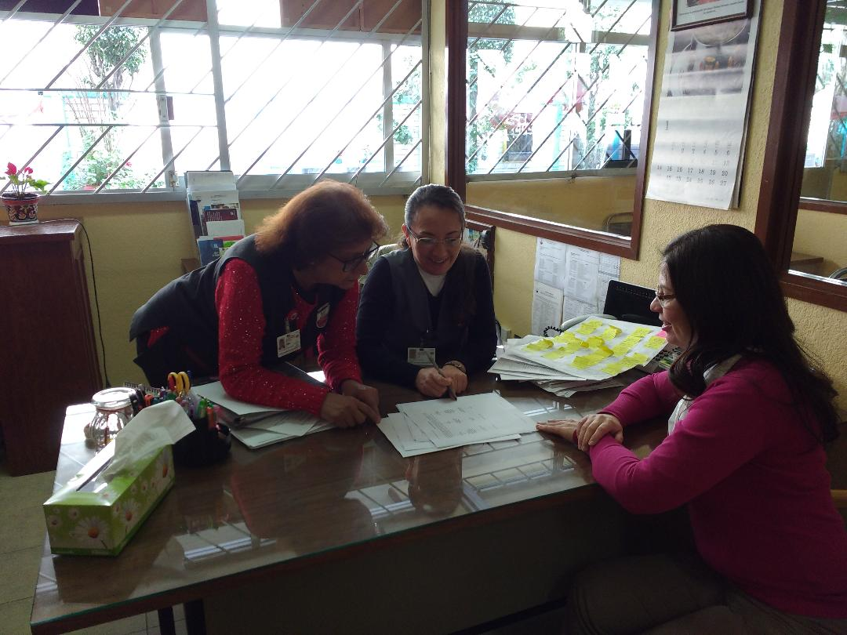
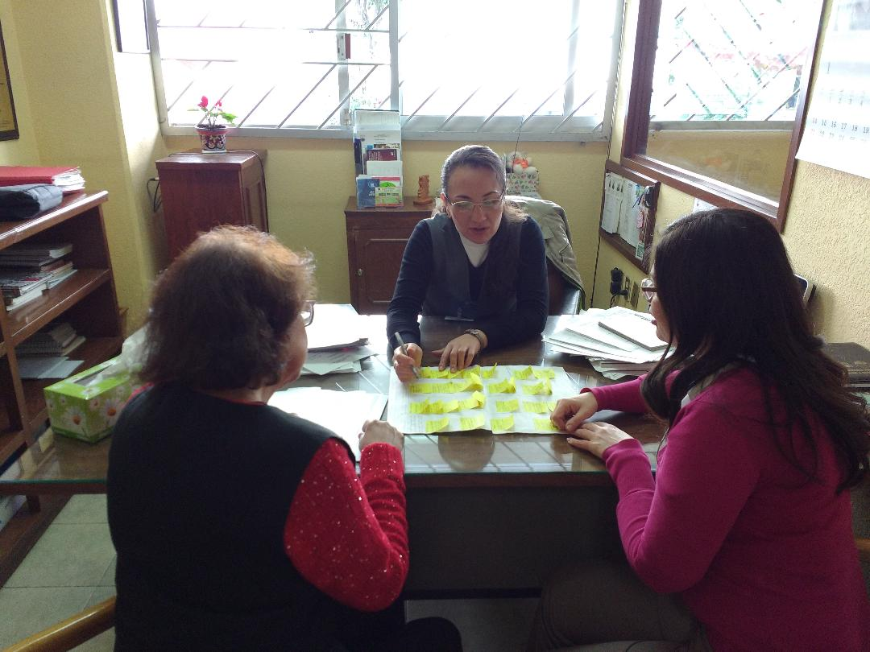
Colegio Inglés Michael Faraday A. C.
Producto 9

Slide 59
Colegio Inglés Michael Faraday A. C.
Producto 10
Evaluación. Tipos, herramientas y productos de aprendizaje
Evaluación diagnóstica ¿Qué es? “La evaluación diagnóstica es aquella que se realiza previamente al desarrollo de un proceso educativo, cualquiera que éste sea”.(1)
¿Qué características tiene? “En primer lugar, como aclara Jorba y Casellas (1998), los objetos de la evaluación diagnóstica inicial estarán determinados por un análisis lógico de los contenidos (disciplina, asignatura, módulo, etcétera) del programa de que se trate, y un análisis psicopedagógico de cómo y cuál es la mejor manera de que éstos sean aprendidos”.(1) | ¿Quién la puede llevar a cabo? “El o la docente debido a que necesita determinar cuáles son las principales fortalezas que sus estudiantes poseen al empezar el ciclo escolar, un nuevo tema o una unidad. Adecuar la planificación a las necesidades del grupo de estudiantes”. (2) | ¿Para qué diferentes fines? “La evaluación diagnóstica también puede ser de dos tipos: inicial y puntual (Rosales, 1991). Evaluación diagnóstica inicial. Entendemos por evaluación diagnóstica inicial, la que se realiza de manera única y exclusiva antes de algún proceso o ciclo educativo amplio. Evaluación diagnóstica puntual. Debe entenderse como una evaluación que se realiza en distintos momentos antes de iniciar una secuencia o segmento de enseñanza perteneciente a un determinado curso”. (1) | ¿Con que técnica o instrumento? “• Técnicas informales: observación (por medio de listas de control), entrevistas, debates, exposición de ideas. • Técnicas formales: pruebas objetivas, cuestionarios abiertos y cerrados, mapas conceptuales, pruebas de desempeño, resolución de problemas, informes personales KPSI (Knowledge and Prior Study Inventory), etcétera”. (1)
Díaz, F. y Barriga, A. (2002). Tipos de evaluación, en Estrategias Docentes para un Aprendizaje Significativo: una interpretación constructivista (pp. 396-414). México: McGraw Hill.
Recuperado de https://des-for.infd.edu.ar/sitio/upload/diazbarrigacap8_EVALUACION.pdf
(2) Agencia de Estados Unidos para el Desarrollo Internacional. (s.a.). Herramientas de evaluación en el aula. Recuperado de http://uvg.edu.gt/educacion/maestrosinnovadores/
documentos/evaluación/Herramientas_Evaluacion.pdf

Slide 60
Colegio Inglés Michael Faraday A. C.
Evaluación sumativa
¿Qué es?
Es aquella que nos permite evaluar los aprendizajes adquiridos a lo largo del curso, recolectando información acerca de los resultados de los alumnos, así como procesos , estrategias y actividades que ha utilizado el docente.
¿Qué características tiene?
Se realiza al término de un procesos institucional o ciclo educativo cualquiera
Puede ser heteroevaluación o autoevaluación.
¿Quién lo puede llevar a cabo o implementar?
El alumno y docente ,mediante la evaluación y/o heteroevaluación.
¿En qué momento/s se utiliza?
¿Para qué diferentes fines se utiliza?
¿Con qué técnicas e instrumentos de evaluación cuenta y como son estos?
Al término de un proceso instruccional o ciclo educativo, o bien, al finalizar un proceso de enseñanza-aprendizaje
Su fin principal consiste en verificar el grado en que las intenciones educativas han sido alcanzadas.
Provee información que permite derivar conclusiones sobre el grado de éxito y eficacia obtenidos.
Los cuestionarios, las pruebas abiertas y cerradas, las pruebas de desempeño, los portafolios, los trabajos complejos- tales como ensayos, monografías, etcétera-, son instrumentos muy utilizados en las evaluaciones sumativas
Díaz, F. y Barriga, A. (2002). Tipos de evaluación, en Estrategias Docentes para un Aprendizaje Significativo: una interpretación constructivista (pp. 412-414). México: McGraw Hill. Recuperado de https://des-for.infd.edu.ar/sitio/upload/diazbarrigacap8_EVALUACION.pdf
Dirección General de Desarrollo Curricular. (2012). El enfoque formativo de la evaluación, en Herramientas para la evaluación en educación básica. México, SEP. Recuperado de http://www.seslp.gob.mx/consejostecnicosescolares/PRIMARIA/6- DOCUMENTOSDEAPOYO/LIBROSDEEVALUACION2013/1- ELENFOQUEFORMATIVODELAEVALUACION.pdf (pp. 26)
Agencia de Estados Unidos para el Desarrollo Internacional. (s.a.). Herramientas de evaluación en el aula. Recuperado de http://uvg.edu.gt/educacion/maestrosinnovadores/documentos/evaluacion/Herramientas_Evaluacion.pdf (pp. 15)

Slide 61
Colegio Inglés Michael Faraday A. C.
Producto 10
Díaz, F. y Barriga, A. (2002). Tipos de evaluación, en Estrategias Docentes para un Aprendizaje Significativo: una interpretación constructivista (pp. 396-414). México: McGraw Hill.
Recuperado de https://des-for.infd.edu.ar/sitio/upload/diazbarrigacap8_EVALUACION.pdf
(2) Agencia de Estados Unidos para el Desarrollo Internacional. (s.a.). Herramientas de evaluación en el aula. Recuperado de http://uvg.edu.gt/educacion/maestrosinnovadores/
documentos/evaluación/Herramientas_Evaluacion.pdf

Slide 62
Colegio Inglés Michael Faraday A. C.
Producto 10

Slide 63
Colegio Inglés Michael Faraday A. C.
Producto 11
Evaluación. Formatos. Prerrequisitos.
Formato de planeación general
Colegio Inglés Michael Faraday Ciclo escolar: Nombre del Proyecto Grupo: Materias:
Contexto. Justifica las circunstancias o elementos de la realidad en la que se da el problema o propuesta.
Introducción y/o justificación del proyecto.

Slide 64
Colegio Inglés Michael Faraday A. C.
Producto 11
II. Intención. Sólo una de las propuestas da nombre al proyecto.
Dar explicación ¿Por qué algo es cómo es? Determinar las razones que generan el problema o la situación. | Resolver un problema Explicar de manera detallada cómo se puede abordar y/o solucionar el problema. | Hacer más eficiente o mejorar algo Explicar de qué manera se pueden optimizar los procesos para alcanzar el objetivo. | Inventar, innovar, diseñar o crear algo nuevo ¿Cómo podría ser diferente? ¿Qué nuevo producto o propuesta puedo hacer?
III. Objetivo general del proyecto. Toma en cuenta a todas las asignaturas involucradas.

Slide 65
Colegio Inglés Michael Faraday A. C.
Producto 11
IV. Disciplinas involucradas en el trabajo interdisciplinario.
Disciplinas: | Disciplina 1. ________________________ | Disciplina 2. _______________________ | Disciplina 3. _______________________
1. Contenidos / Temas involucrados. Temas y contenidos del programa, que se consideran.
2. Conceptos clave, trascendentales. Conceptos básicos que surgen del proyecto, permiten la comprensión del mismo y pueden ser transferibles a otros ámbitos. Se consideran parte de un Glosario.

Slide 66
Colegio Inglés Michael Faraday A. C.
Producto 11
3. Objetivos o propósitos alcanzados.
4. Evaluación. Productos /evidencias de aprendizaje, que demuestran el avance en el proceso y el logro del objetivo propuesto.
5. Tipos y herramientas de evaluación.
V. Esquema del proceso de construcción del proyecto por disciplinas.
 | Disciplina 1. | Disciplina 2. | Disciplina 3.
1. Preguntar y cuestionar. Preguntas que dirigen la Investigación Interdisciplinaria.
2. Despertar el interés (detonar). Estrategias para involucrar a los estudiantes con la problemática planteada, en el salón de clase.

Slide 67
Colegio Inglés Michael Faraday A. C.
Producto 11
3. Recopilar información a través de la investigación. Lo que se investiga. Fuentes que se utilizan.
4. Organizar la información. Implica: clasificación de datos obtenidos, análisis de los datos obtenidos, registro de la información. conclusiones por disciplina, conclusiones conjuntas.
5. Llegar a conclusiones parciales (por disciplina) útiles para el proyecto, de tal forma que lo aclaran, describen o descifran, (fruto de la reflexión colaborativa de los estudiantes). ¿Cómo se lograron?
6. Conectar. Manera en que las conclusiones de cada disciplina dan respuesta o se vinculan con la pregunta disparadora del proyecto. Estrategia o actividad para lograr que haya conciencia de ello.

Slide 68
Colegio Inglés Michael Faraday A. C.
Producto 11
7. Evaluar la información generada. ¿La información obtenida cubre las necesidades para la solución del problema? Propuesta de investigaciones para complementar el proyecto.
VI. División del tiempo. VII. Presentación.
Tiempos dedicados al proyecto cada semana. Momentos se destinados al Proyecto. Horas de trabajó dedicadas al trabajo disciplinario. Horas de trabajo dedicadas al trabajo interdisciplinario. | Presentación del proyecto (producto). Características de la presentación. ¿Qué se presenta? ¿Cuándo? ¿Dónde? ¿Con qué? ¿A quién, por qué, para qué?

Slide 69
Colegio Inglés Michael Faraday A. C.
Producto 11
VIII. Evaluación del Proyecto.
1. Aspectos que se evalúan. | 2. Criterios que se utilizan, para evaluar cada aspecto | 3. Herramientas e instrumentos de evaluación que se utilizan.
*Formato tomado del sitio conexiones de Dgire para la planeación general.

Slide 70
Colegio Inglés Michael Faraday A. C.
Producto 11
Formato de planeación sesión por sesión
Planeación por sesión.
Profesor:
Asignatura: | No. de sesión:
Grupo: | Total de sesiones:
Contenidos:
Nombre de la actividad: | Tipo:
Objetivo: | Producto:
Materiales: | Evaluación:
Apertura: Tiempo: _____
Desarrollo: Tiempo: ______
Cierre: Tiempo: ______

Slide 71
Colegio Inglés Michael Faraday A. C.
Producto 11
Colegio Inglés Michael Faraday A.C Planeación por sesión.
Asignatura: | Grupo: |  | No. Sesión: | Total de sesiones:
Profesor:
Contenido temático:
Nombre de la actividad: |  | Objetivo:
Material a utilizar: |  | Instrumento de evaluación:
Proceso de contenido
Inicio:
Desarrollo:
Cierre:
Observaciones:

Slide 72
Colegio Inglés Michael Faraday A. C.
Producto 12
Evaluación. Formatos. Grupo heterogéneo
Formato de planeación general
Colegio Inglés Michael Faraday Ciclo escolar: Nombre del Proyecto Grupo: Materias:
Contexto. Justifica las circunstancias o elementos de la realidad en la que se da el problema o propuesta.
Introducción y/o justificación del proyecto.

Slide 73
Colegio Inglés Michael Faraday A. C.
Producto 12
II. Intención. Sólo una de las propuestas da nombre al proyecto.
Dar explicación ¿Por qué algo es cómo es? Determinar las razones que generan el problema o la situación. | Resolver un problema Explicar de manera detallada cómo se puede abordar y/o solucionar el problema. | Hacer más eficiente o mejorar algo Explicar de qué manera se pueden optimizar los procesos para alcanzar el objetivo. | Inventar, innovar, diseñar o crear algo nuevo ¿Cómo podría ser diferente? ¿Qué nuevo producto o propuesta puedo hacer?
III. Objetivo general del proyecto. Toma en cuenta a todas las asignaturas involucradas.

Slide 74
Colegio Inglés Michael Faraday A. C.
Producto 12
IV. Disciplinas involucradas en el trabajo interdisciplinario.
Disciplinas: | Disciplina 1. ________________________ | Disciplina 2. _______________________ | Disciplina 3. _______________________
1. Contenidos / Temas involucrados. Temas y contenidos del programa, que se consideran.
2. Conceptos clave, trascendentales. Conceptos básicos que surgen del proyecto, permiten la comprensión del mismo y pueden ser transferibles a otros ámbitos. Se consideran parte de un Glosario.

Slide 75
Colegio Inglés Michael Faraday A. C.
Producto 12
3. Objetivos o propósitos alcanzados.
4. Evaluación. Productos /evidencias de aprendizaje, que demuestran el avance en el proceso y el logro del objetivo propuesto.
5. Tipos y herramientas de evaluación.
V. Esquema del proceso de construcción del proyecto por disciplinas.
 | Disciplina 1. | Disciplina 2. | Disciplina 3.
1. Preguntar y cuestionar. Preguntas que dirigen la Investigación Interdisciplinaria.
2. Despertar el interés (detonar). Estrategias para involucrar a los estudiantes con la problemática planteada, en el salón de clase.

Slide 76
Colegio Inglés Michael Faraday A. C.
Producto 12
3. Recopilar información a través de la investigación. Lo que se investiga. Fuentes que se utilizan.
4. Organizar la información. Implica: clasificación de datos obtenidos, análisis de los datos obtenidos, registro de la información. conclusiones por disciplina, conclusiones conjuntas.
5. Llegar a conclusiones parciales (por disciplina) útiles para el proyecto, de tal forma que lo aclaran, describen o descifran, (fruto de la reflexión colaborativa de los estudiantes). ¿Cómo se lograron?
6. Conectar. Manera en que las conclusiones de cada disciplina dan respuesta o se vinculan con la pregunta disparadora del proyecto. Estrategia o actividad para lograr que haya conciencia de ello.

Slide 77
Colegio Inglés Michael Faraday A. C.
Producto 12
7. Evaluar la información generada. ¿La información obtenida cubre las necesidades para la solución del problema? Propuesta de investigaciones para complementar el proyecto.
VI. División del tiempo. VII. Presentación.
Tiempos dedicados al proyecto cada semana. Momentos se destinados al Proyecto. Horas de trabajó dedicadas al trabajo disciplinario. Horas de trabajo dedicadas al trabajo interdisciplinario. | Presentación del proyecto (producto). Características de la presentación. ¿Qué se presenta? ¿Cuándo? ¿Dónde? ¿Con qué? ¿A quién, por qué, para qué?

Slide 78
Colegio Inglés Michael Faraday A. C.
Producto 12
VIII. Evaluación del Proyecto.
1. Aspectos que se evalúan. | 2. Criterios que se utilizan, para evaluar cada aspecto | 3. Herramientas e instrumentos de evaluación que se utilizan.
*Formato tomado del sitio conexiones de Dgire para la planeación general.

Slide 79
Colegio Inglés Michael Faraday A. C.
Producto 12
Colegio Inglés Michael Faraday A.C Planeación por sesión.
Asignatura: | Grupo: |  | No. Sesión: | Total de sesiones:
Profesor:
Contenido temático:
Nombre de la actividad: |  | Objetivo:
Material a utilizar: |  | Instrumento de evaluación:
Proceso de contenido
Inicio:
Desarrollo:
Cierre:
Observaciones:

